Slide 1
Politika načrtovanja rojstev in demografske spremembe v LRK

Slide 2
Klasična demografska tranzicija
Sredi 19. stol.: okoli 500 mio
1900-1950-ih: visoke stopnje smrtnosti
do 1980-ih: visoka rodnost
od 1979: strm padec v rodnosti

Slide 3
Razlogi za padec rodnosti?
Zakon o zakonski zvezi (1953)
politika načrtovanja rojstev (jihua shengyu 计划生育)
modernizacija and ekonomski razvoj
globalizacija in ideali romantične ljubezni

Slide 4
Prebivalstvo 1950-2022

Slide 5
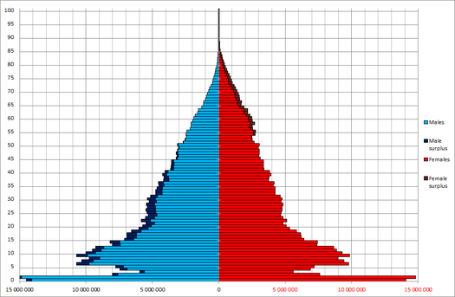
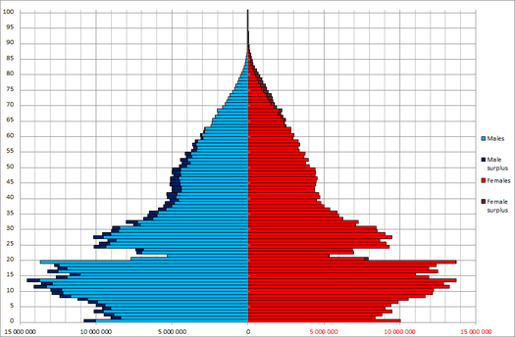
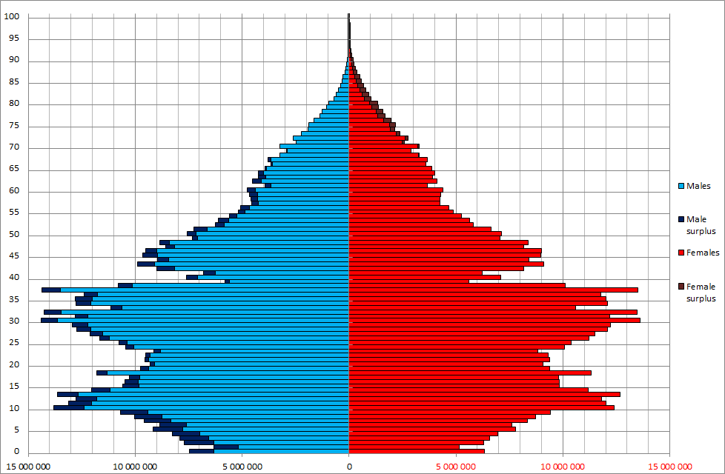
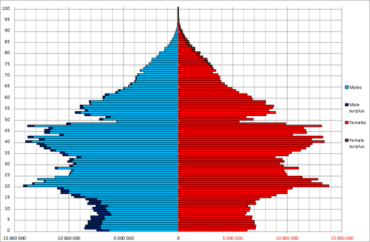
Prebivalstvo glede na starost in spol – popisi: 1964, 1982, 2000, 2010 (grafi: Wikipedia)
Notes:
https://docs.google.com/document/d/10KG5CzAaSycFyRMcLaeELHCpe67GPY1IJcJjqgTQzrw/edit?usp=sharing

Slide 6
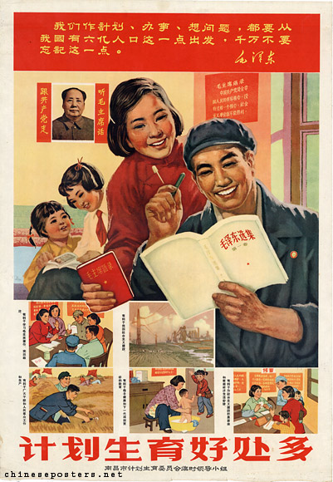
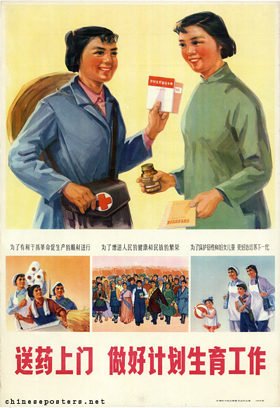
Načrtovanje rojstev kot del modernizacije

Slide 7

Deng Xiaoping 1979: „Politika enega otroka“

Slide 8
1990-a & 2000-a
sprememba v razmišljanju: manj otrok vodi v večje individualno blagostanje
2001 Zakon o načrtovanju družine, a več izjem
kazni → nagrade
pojav drugih demografskih problemov
Notes:
Emphasis on

Slide 9
Politika enega otroka?
urbano: ruralno
Hani: manjšine
edinci: ne-edinci
razlike med provincami
dovoljenje za rojstvo

Slide 10
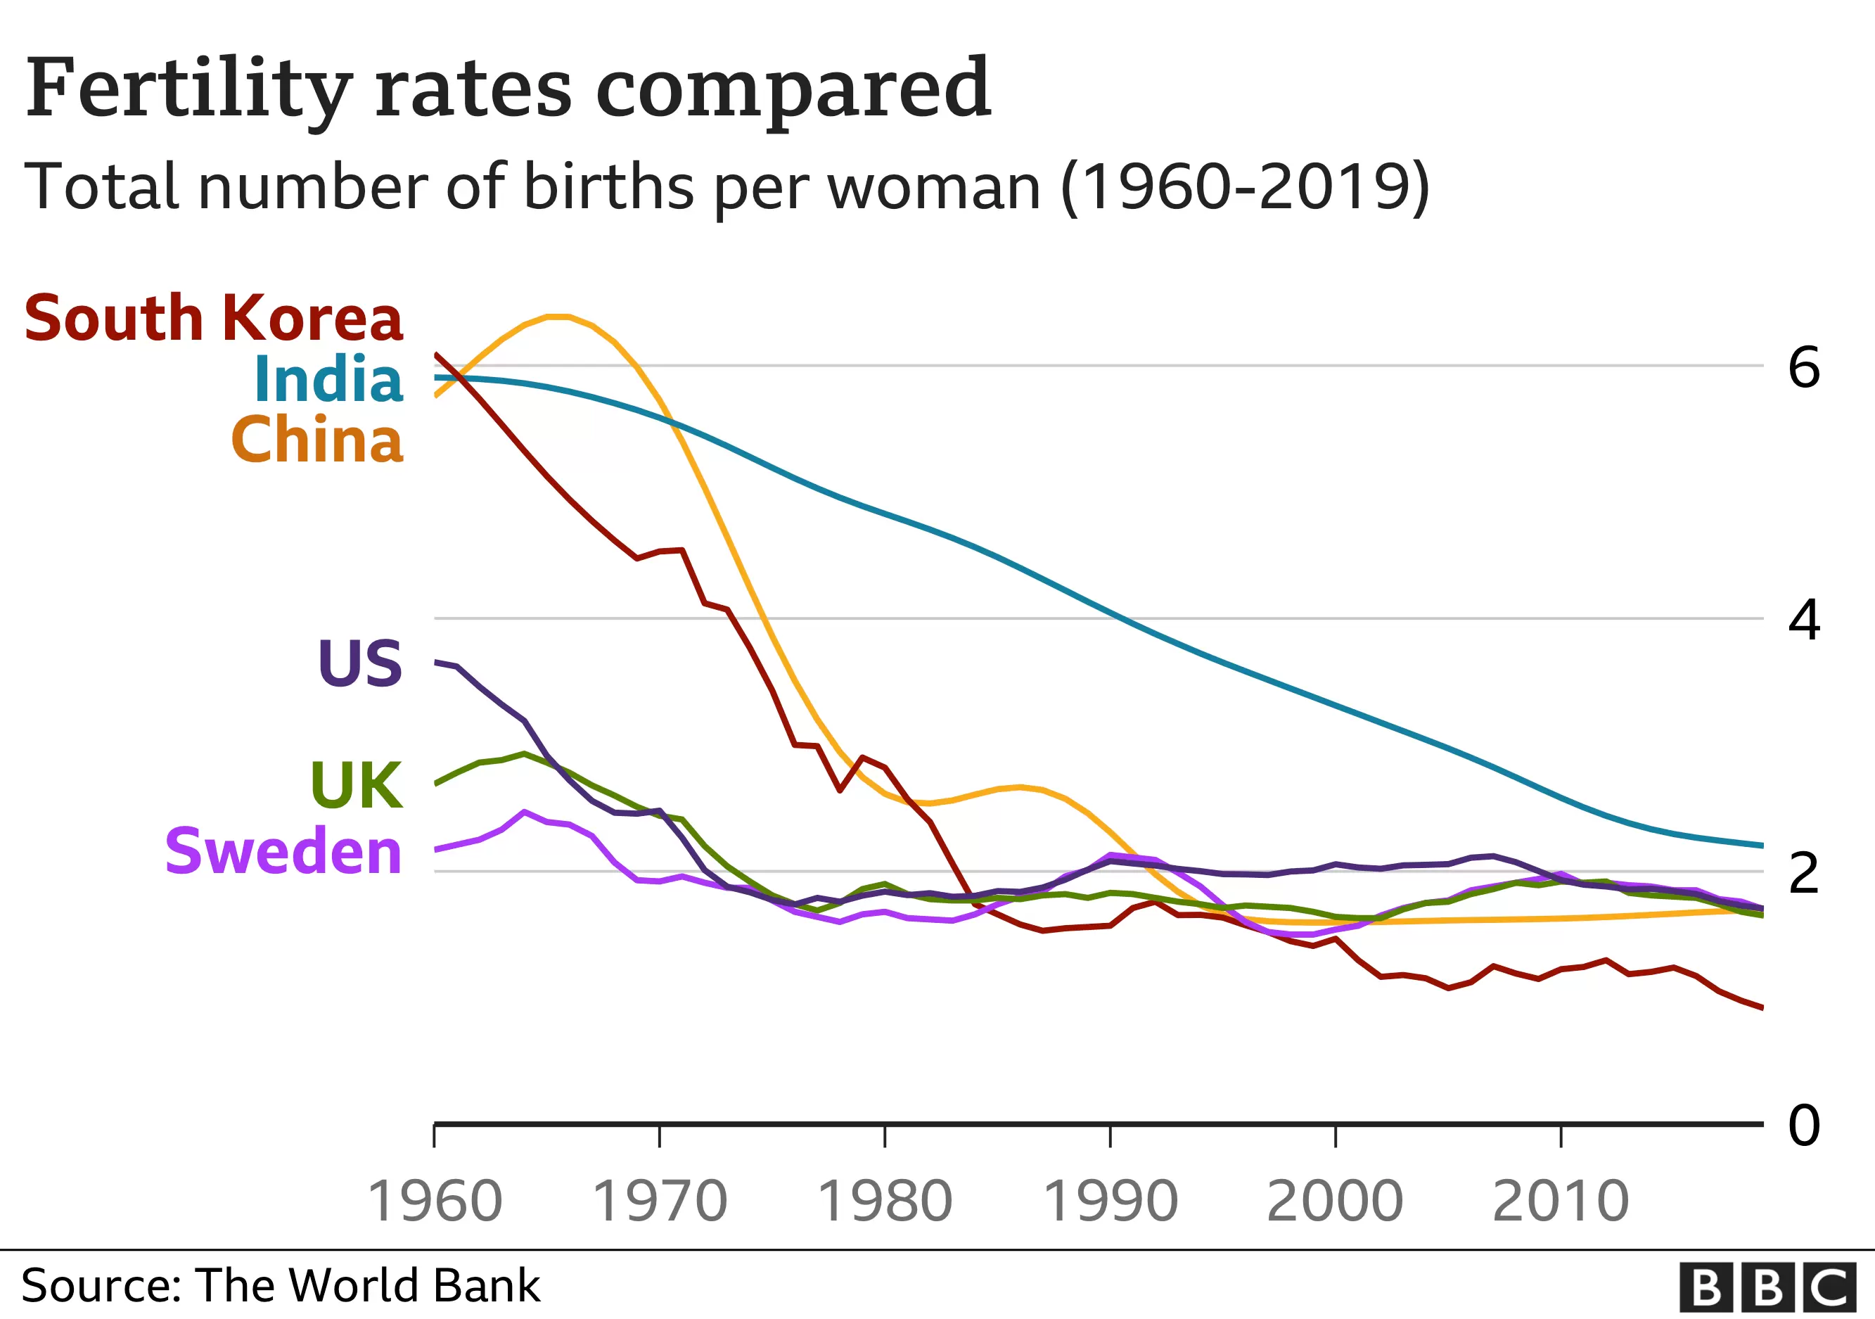

Slide 11
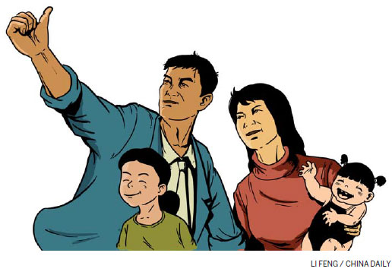
„Politika dveh otrok“ (Xi Jinping, 2016)
danes dovoljeni 3 otroci
rodnost: 1,3 otroka/žensko
Demografska projekcija do 2100

Slide 12
How much does it cost to raise a child in China?
(China South Morning Post, 3:48)

Slide 13
Staranje prebivalstva
Skokovita rast števila starejših
Upad otrok (pod 14)
Okoli 2025: velik padec delovno aktivnih (15-64 let)
Razmerje med delovno aktivnimi in neaktivnimi z 10:1 to 2:1 (do leta 2050)
Breme skrbi (4:2:1 ali celo 8:4:2:1)

Slide 14
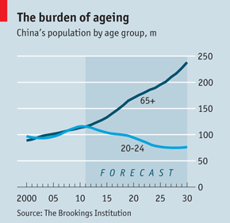

Slide 15

rojevanje kot patriotska dolžnost
javni in zasebni ukrepi za spodbujanje rodnosti
daljši materinski in očetovski dopusti, davčne olajšave, subvencije

Slide 16
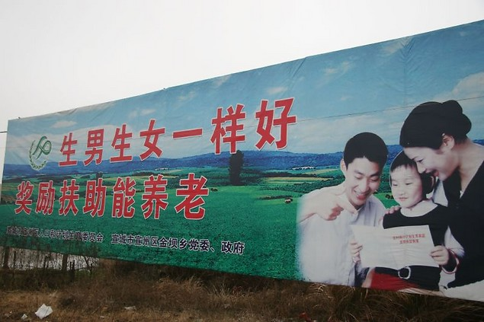
Razmerja med spoloma

Slide 17
Spremembe v položaju spolov
večja spolna enakost sinov in hčera (urbano okolje)
spolno selekcionirani abortusi
razmerje med spoloma ob rojstvu (popis 2010) 118:100 (naravno 105: 100)
problem partneric in ženska hipergamija
neregistrirani otroci
otroške neveste

Slide 18
China‘s Bachelors Gender Imbalance https://www.youtube.com/watch?v=tALpoXIkCKk (1:46)

Slide 19
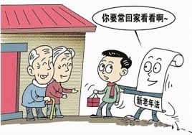
Spremembe v družinskih odnosih
razumevanje odnosa otroci: starši (sinovsko spoštovanje)
vzorci skrbi za starejše
2013 Zakon o pravicah starejših
uvedba minimalnega varnostnega dodatka (podeželje)
finančno in čustveno vlaganje v edince: žensko izobraževanje, mali cesarji 小皇帝

Slide 20
Redefining China‘s Family: Elderly
https://www.youtube.com/watch?v=0MkBk0rU8Ec (7:52)

